Slide 1
Dr. febriansyah, se., mm., mh

Slide 2
SISTEM RISET PEMASARAN
Riset Pemasaran adalah sebagai perancangan, pengumpulan, analisis, dan pelaporan data sistematis serta temuan yang relevan terhadap situasi pemasaran tertentu yang dihadapi perusahaan.

Slide 3
Perusahaan riset dibagi menjadi :
1. Perusahaan riset yang tersindikasi dengan jasa
2. Perusahaan riset pemasaran sesuai pesanan
3. Perusahaan riset pemasaran spesialis lini

Slide 4
Proses riset pemasaran
Mendefenisikan Masalah, Alternatif Keputusan dan Tujuan Riset
Mengembangkan Rencana Riset
Mengumpulkan Informasi
Menganalisis Informasi
Mempresentasikan Temuan
Mengambil Keputusan

Slide 5
Proses riset pemasaran, Langkah 1
Mendefenisikan masalah, alternatif keputusan dan tujuan riset.
Defenisi masalah tidak boleh terlalu luas maupun terlalu sempit.
Sifat Riset Pemasaran :
Eksploratif : memperjelas masalah dan kemungkinan solusi/ide baru
Deskriptif : menghitung permintaan
Kausal : menguji hubungan sebab-akibat

Slide 6
Proses riset pemasaran, Langkah 2
Instrumen Riset :
Kuesioner
Pengukuran Kualitatif
Peralatan Teknologi
5. Rencana Pengambilan Sample :
Unit Pengambilan Sample
Ukuran Sample
Prosedur Pengambilan Sample
6. Metode Kontak : Surat, telepon, tatap muka, online.

Slide 7
PROSES RISET PEMASARAN, LANGKAH 3
7. Mengumpulkan informasi : merupakan fase termahal dan paling cenderung mengandung kesalahan
8. Masalah utama pengumpulan data :
Responden tidak ada ditempat
Responden menolak bekerja sama
Responden memberi jawaban tidak jujur atau bias
Pewawancara mungkin bias atau tidak jujur
9. Pengumpulan informasi secara internasional mempunyai halangan dalam tercapainya konsisten.

Slide 8
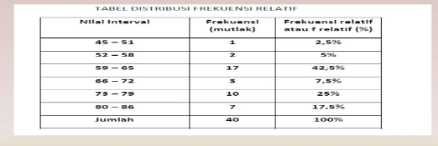
PROSES RISET PEMASARAN, LANGKAH 4
10. Menganalisis informasi :
Mentabulasi data
Mengembangkan distribusi frekuensi

Slide 9
PROSES RISET PEMASARAN, LANGKAH 5
11. Mempresentasikan Temuan :
Proaktif menerjemahkan data/onformasi menjadi pandangan dan rekomendasi
Dengan cara yang dipahami dan mendorong
Mengambil Keputusan

Slide 10
Halangan dalam penggunaan riset pemasaran
Konsepsi sempit tentang riset
Kaliber periset tidak seimbang
Penentuan kerangka masalah yang buruk
Temuan yang terlambat dan kadang salah
Perbedaan kepribadian dan presentasional

Slide 11
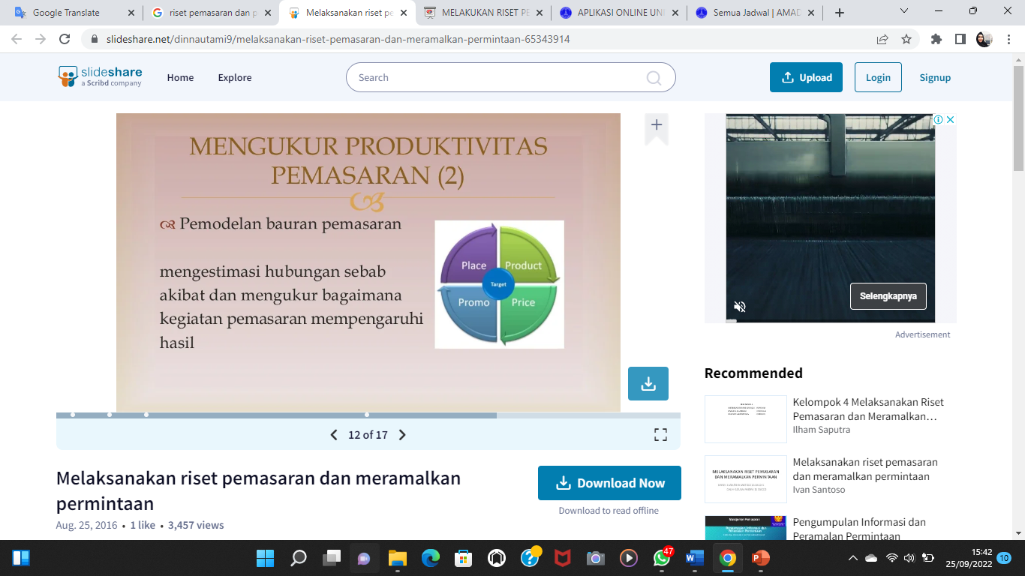
Mengukur produktivitas pemasaran
Ukuran pemasaran
Menghitung
Membandingkan
Meminterpretasikan kinerja pemasaran
Permodelan bauran pemasaran
Mengestimasi hubungan sebab akibat dan mengukur bagaimana kegiatan pemasaran mempengaruhi hasil
Papan kendali pemasaran
Mengestimasi hubungan sebab akibat dan mngukur bagaimana kegiatan pemasaran mempengaruhi hasil

Slide 12
Ukuran permintaan pasar
Pasar Potensial
Misal : semua orang yang menyatakan berminat membeli sepeda motor
Pasar yang tersedia
Mosal : konsumen memiliki kemampuan untuk membeli sepeda motor karena sepeda motor tersebut sudah tersedia di wilayahnya
Pasar Sasaran
Misal : produsen sepeda motor memutuskan untuk memusatkan pemasaran & distribusi di Pulau Jawa
Pasar terpenetrasi
Misal : Sekumpulan orang yang telah membeli sepeda motor produsen tersebut

Slide 13
PERAMALAN PERMINTAAN
Meramalkan permintaan saat ini :
1. Total Potensi Pasar
2. Potensi Pasar suatu Wilayah
Metode Pembentukan Pasar
Metode Indeks Multifaktor
3. Penjualan Industri dan Pangsa Pasar

Slide 14
PERAMALAN PERMINTAAN
Meramalkan permintaan masa mendatang :
Survei Intensi Pembeli
Gabungan Pendapatan Tenaga Penjualan
Pendapat Ahli
Analisis Penjualan Masa Lalu
Metode Uji Pasar

